Slide 1
Psicología de la Personalidad Clase Práctica N°3 Técnica de la Rejilla
Lic. Felipe Aguirre
Lipe.aguirre@gmail.com

Slide 2
Agenda de la clase
Clase sincrónica (6-9 hs)
Presentación de la Técnica de la rejilla.
Seguimiento de la monografía
Cierre de clase, dudas o consultas
lipe.aguirre@gmail.com

Slide 3
Repaso TEORÍA DE LOS CONSTRUCTOS PERSONALES (1955) George kelly
Constructo
Ideas o categorías que la gente emplea para interpretar su mundo
A través de procesos cognitivos como:
Clasificación de la gente y las cosas
La atribución de significado a los sucesos
La predicción de acontecimientos
lipe.aguirre@gmail.com

Slide 4
Repaso TEORÍA DE LOS CONSTRUCTOS PERSONALES (1955) George kelly
ENFOQUE DE KELLY
• Realidad como construcción
Significados y cogniciones
• Metáfora de la persona como científico
Hipótesis, teorías, evidencias, predicciones
• Las personas piensan activamente acerca del mundo y de sus propios procesos de pensamiento
Libres y determinados
Alternativas
lipe.aguirre@gmail.com

Slide 5
Técnica de la rejilla
Se basa en la Teoría de los Constructos Personales (TCP) de Kelly (1995), que supone que los seres humanos construimos unos significados con los que organizamos nuestro entorno físico y social.
El ser humano es considerado como un científico que elabora hipótesis sobre sí mismo, su entorno, los otros y el mundo, que, luego, pone a prueba en sus experiencias.
lipe.aguirre@gmail.com

Slide 6
Técnica de la rejilla
Constructo personal
Dimensión de significado que conforma las hipótesis personales
Consiste en la captación de una diferencia o contraste en la experiencia humana
permite asimilar dos eventos (personas, cosas, hechos) y contrastarlos con un tercero (o más), que representa el otro polo del constructo
Abstracto
Bipolar
Dimensional
Organizados en red jerárquica
lipe.aguirre@gmail.com

Slide 7
Técnica de la rejilla
Es un procedimiento semi-estructurado de evaluación de las estructuras y significado personal (Freixas y Cornejo, 1996).
Forma de entrevista orientada a explicitar los constructos con los que la persona organiza su mundo.
Método (no estandarizado) para explorar redes de significado del paciente.
lipe.aguirre@gmail.com

Slide 8
Técnica de la rejilla
Objetivo: captar la forma en que la persona da sentido a su experiencia en sus propios términos.
Es una técnica idiosincrásica, «centrada en la persona». A diferencia de las técnicas «centradas en el investigador», esta técnica parte de los constructos personales del entrevistado y no de constructos propios del entrevistador.
lipe.aguirre@gmail.com

Slide 9
Técnica de la rejilla
Ámbitos de aplicación: área clínica, educación, asesoramiento de empresas
Instrumento flexible que permite muchas posibilidades diferentes de aplicación
Se adapta a los objetivos de su administración y al ámbito de aplicación
lipe.aguirre@gmail.com

Slide 10
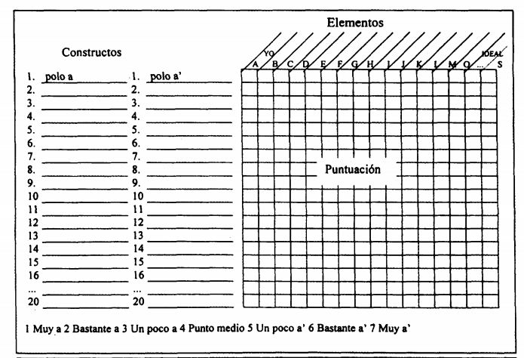
Técnica de la rejilla
lipe.aguirre@gmail.com

Slide 11
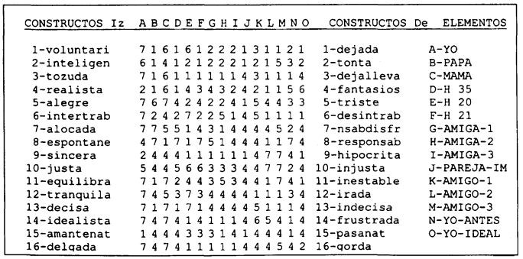

Slide 12
Técnica de la rejilla etapa de diseño
Selección de elementos
Primero, entrevista con la persona (conocimiento de la persona y su problema)
En función del área o ámbito de conveniencia (orientación vocacional, estudio de mercado, área clínica etc.).
Lista de roles de las personas, actividades o cosas más significativas vinculadas al objetivo de la consulta.
lipe.aguirre@gmail.com

Slide 13
Técnica de la rejilla Etapa de diseño
Selección de elementos (cont.)
Lista de Roles de Kelly (1995) (VER EJEMPLOS EN EL MANUAL)
Los elementos deben ser HETEROGENEOS
Los elementos deben ser representativos del área o población a estudiar y comprensibles para el sujeto.
lipe.aguirre@gmail.com

Slide 14
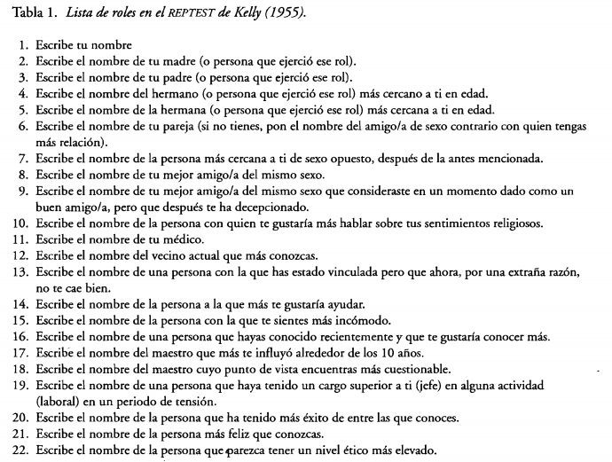
Tecnica de la Rejilla
Etapa de diseño

Slide 15
Técnica de la rejilla Etapa de diseño
Los más usados («rejilla interpersonal»):
SÍ MISMO, PADRES, HERMANOS,
PAREJA ACTUAL, PAREJA ANTERIOR,
DOS O TRES AMIGOS/AS, COMPAÑERO DE TRABAJO,
JEFE/A, PERSONA NO GRATA.
También: YO IDEAL o YO ANTES DEL PROBLEMA, YO DENTRO DE UN AÑO.
lipe.aguirre@gmail.com

Slide 16

Ejercicio Práctico
¿Qué elementos elegirían en los siguientes casos?:
Adulto joven, de 22 años, que consulta porque abandonó carrera de Arquitectura y no sabe qué estudiar.
Mujer de 27 años que está considerando la posibilidad de irse a vivir a España por problemas laborales aquí.
Mujer que consulta luego de haberse divorciado. Tiene 2 hijos menores.
lipe.aguirre@gmail.com

Slide 17
Técnica de la rejilla Etapa de diseño
Selección de constructos
Opción 1: Utilizar constructos preparados
Opción 2: Pedirle al sujeto que los diga (se prefiere)
Selección del sistema de puntuación
Sistema dicotómico, ordinal o tipo likert (se prefiere).
4) Números de rejillas a administrar
lipe.aguirre@gmail.com

Slide 18
Técnica de la rejilla Etapa de administración
Elicitación de elementos
Supone la provisión de una lista de roles interpersonales, así como del sí mismo
Anotar los títulos en las columnas del protocolo
lipe.aguirre@gmail.com

Slide 19
Técnica de la rejilla Etapa de administración
Elicitación de elementos (cont.).
Instrucciones: «Anote en cada tarjeta los nombres con los que llama a las personas o roles que iré nombrando. Por ejemplo, anota en la primera tarjeta tu propio nombre, en la segunda el de tu madre…y así sucesivamente para miembros de tu familia. También el nombre de tu mejor amigo, de tu jefe, etc. A medida que ud. va escribiendo los nombres yo hago lo mismo en la parte superior de la hoja (columnas)»
lipe.aguirre@gmail.com

Slide 20
Técnica de la rejilla Etapa de administración
Elicitación de constructos
Se sugiere el uso de díadas
Tomar dos elementos y decir: “¿Cuál es la característica que tienen en común estos dos elementos?¿En qué se diferencian?”
lipe.aguirre@gmail.com

Slide 21
Técnica de la rejilla Etapa de administración
2) Elicitación de constructos (cont.)
La diferencia aporta directamente el par de opuestos
Ante la similitud debemos preguntar qué sería lo opuesto/contrario.
Finalizar cuando el sujeto ya no encuentra palabras o cuando llegamos al número de constructos que nos propusimos.
lipe.aguirre@gmail.com

Slide 22
Técnica de la rejilla Etapa de administración
Elicitación de constructos (cont.)
Procurar que cada elemento salga al menos una vez en las díadas que presentamos
Que el elemento YO salga en conjunto con seres más significativos
Excluir los elementos más «artificiales» como el IDEAL.
Dedicar más tiempo a las díadas de elementos más significativos
lipe.aguirre@gmail.com

Slide 23
Técnica de la rejilla Etapa de administración
2) Elicitación de constructos (cont.)
Excluir:
-Constructos muy permeables (ej: hombre-mujer)
Constructos impermeables
Constructos situacionales
Constructos superficiales
Constructos derivados de un título de rol
Constructos muy vagos
lipe.aguirre@gmail.com

Slide 24
Técnica de la rejilla Etapa de administración
3) Puntuar (escala tipo Likert)
A cada elemento se le asigna un valor en una escala definida por los dos polos de los constructos
Instrucciones: «Cada elemento debe puntuarse del 1 al 7 de acuerdo al grado de identificación que tenga con los polos del constructo, teniendo en cuenta la siguiente gradación (por ej.): 1. Muy honrada 2. Bastante Honrada 3. Un poco honrada 4. PUNTO MEDIO 5. Un poco sin vergüenza 6. Bastante sin vergüenza 7. Muy sin vergüenza.»
lipe.aguirre@gmail.com

Slide 25
Técnica de la rejilla Etapa de administración
Análisis de los datos
Aspecto cualitativo
Aspecto cuantitativo (RECORD v. 2.0; Feixas & Cornejo, 1996)
lipe.aguirre@gmail.com

Slide 26
Ejercicio Práctico
Administración de la Técnica
lipe.aguirre@gmail.com

Slide 27
Técnica de la rejilla interpretación
ANÁLISIS DE CONTENIDO DE LOS CONSTRUCTOS: identificar los temas más predominantes en diferentes áreas (moral, emocional, relacional, personal, intelectual, valores). La presencia de varios constructos sobre mismo contenido dan cuenta de las áreas con más estructura y relevancia en la red de significados.
CONSTRUCTOS IDIOSINCRÁSICOS: aquellos que tiene una definición personal incluso diferente a la convención. Por ej. Comprensiva-Interesada
lipe.aguirre@gmail.com

Slide 28
Técnica de la rejilla interpretación
AUTODEFINICIÓN: constructos que puntúan más en los extremos en el elemento “YO ACTUAL”; se obtiene aproximación descriptiva y válida de la construcción del sí-mismo del paciente, de su auto-concepto y su identidad.
CONSTRUCTOS DISCREPANTES: en la comparación entre elementos del «yo actual» y «yo ideal», se trata de constructos en que el “YO ACTUAL” se sitúa en un polo y el “YO IDEAL” en otro. Suelen coincidir con el motivo de consulta.
lipe.aguirre@gmail.com

Slide 29
Técnica de la rejilla interpretación
CONSTRUCTOS CONGRUENTES: en la comparación entre elementos del «yo actual» y «yo ideal», las puntuaciones son idénticas o difieren por poco. Son los aspectos que NO queremos cambiar.
lipe.aguirre@gmail.com

Slide 30
Técnica de la rejilla interpretación
DILEMAS IMPLICATIVOS: conflictos cognitivos en los que existe un aspecto de sí mismo insatisfactorio que se desearía cambiar pero que se asocia con aspectos positivos y satisfactorios de la identidad; el cambio implicaría el abandono de un aspecto positivo que sería una amenaza para la identidad de la persona.
Por ej., me gustaría ser “frontal” pero eso implica para mí ser “agresiva”, algo que considero indeseable porque me reconozco como “pacífica”).
(solo reconocibles al discutirlo con evaluado)
lipe.aguirre@gmail.com

Slide 31
Técnica de la rejilla interpretación
CONSTRUCTOS DILEMÁTICOS: el dilema ocurre entre los dos polos de un único constructo. Ocurre cuando el “YO IDEAL” o el “YO ACTUAL” se sitúa en el punto medio, la persona no se decide por ninguno de los dos polos; es un constructo que no funciona para el sujeto.
lipe.aguirre@gmail.com

Slide 32
Técnica de la rejilla interpretación
CONSTRUCCIÓN DE SÍ MISMO:
Autoestima: correlación entre “YO IDEAL” Y “YO ACTUAL”),
Aislamiento social autopercibido : correlación entre “YO ACTUAL” Y “OTROS”; correlaciones negativas y elevadas indican alto grado de aislamiento
Adecuación percibida en los otros: correlación entre “YO IDEAL” Y “OTROS”; correlaciones negativas o bajas reflejan una fuerte insatisfacción con los otros
lipe.aguirre@gmail.com

Slide 33

A trabajar! Rejilla en vivo
lipe.aguirre@gmail.com

Slide 34
TEMPS A
Introduccion
El TEMPS-A es un cuestionario autoadministrable, con el fin de poder evaluar y medir ciertos “temperamentos” del sujeto evaluado, y asi tener signos que nos permitan discernir si esa persona presenta actualmente un “temperamento” compatible con una desviacion patologica, y predecir que tan vulnerable es a ciertos trastornos afectivos.

Slide 35
TEMPS A
Conceptos generales
Pero… que es el temperamento?
Personalidad: genética o ambiente?

Slide 36
TEMPS A
Conceptos generales
Temperamento: lo innato
Hay cualidades especificas de la personalidad que tienen una base biologica? ….
Cualidades del “temperamento”: tendencias emocionales y y conductuales basadas en lo biologico; las cuales son evidentes en la infancia temprana (Strelau, 1998).
Como nuestro sistema nervioso interactua con el ambiente, mas inhibido? Mas exploratorio? Mas sensible al peligro? Menos sensible?

Slide 37
TEMPS A
Conceptos generales
Hay distintos modelos de estas cualidades temperamentales
Veremos las de Akiskal, autor del TEMPS-A
Akiskal, en distintos escritos y estudios cientificos, se ha esforzado por entender la naturaleza de los trastornos afectivos (depresión, bipolaridad, ciclotímia), y su vinculacion al temperamento.

Slide 38
TEMPS A
Conceptos generales
“Los temperamentos afectivos se entienden como rasgos comportamentales, estables, a lo largo del curso vital, que reflejan estilos de reactividad afectiva” (Akiskal, 1996).
“ Los temperamentos afectivos se encuentran intimamente vinculados a los distintos procesos biologicos que conforman a la personalidad, como lo son los niveles de actividad, los ritmos del estado de animo y los patrones de funcionamiento (Romero et al., 2016; Vazquez, 2014).

Slide 39
TEMPS A
Temperamento y Akiskal
El modelo de Akiskal incluye cuatro “temperamentos afectivos clasicos”:
Depresivo
Hipertimico
Ciclotimico
Irritable
Ansioso (se agrega después)
Estos 5 temperamentos afectivos, los va a querer medir con su cuestionario autoadministrable.

Slide 40
TEMPS-A
TEMPERAMENTO | CARACTERÍSTICAS
DISTÍMICO | Tendencia a presentar indecisión, hipercrítica, sentimientos de culpa, pensamientos pesimistas.
CICLOTÍMICO | Tendencia a mostrar cambios en la forma en que se autopercibe, se relaciona con otros, en el funcionamiento cotidiano, e incluso, en hábitos de sueño
HIPERTÍMICO | Tendencia a mostrar extroversión, a tener muchos planes, ser sociable, divertido y jocoso, sentir gran confianza en sí mismo
IRRITABLE | Tendencia a presentar un ánimo colérico la mayor parte del tiempo, poco sentido del humor, con predisposición a reacciones impulsivas y estados disfóricos.
ANSIOSO | Tendencia a presentar estados de preocupación, sentir miedo, inquietud, dificultades para permanecer relajado, sueño alterado en ocasiones.

Slide 41
TEMPS A
Estructura del test
La estructura es la siguiente…
110 items
Verdadero o Falso
Subescalas: distimico (21 items), ciclotimico (21 items), hipertimico (21 items), irritable (21 items), ansioso (26 items).

Slide 42
TEMPS-A
✔ALGORITMO DE PUNTUACIÓN: El total de cada subescala es la suma de las respuestas Verdadera (V) que contestó el sujeto (ver prueba original):
TEMPERAMENTO | ÍTEMS
DISTÍMICO | 1-21
CICLOTÍMICO | 22-42
HIPERTÍMICO | 43-63
IRRITABLE | 64-84
ANSIOSO | 85-110

Slide 43
TEMPS-A
✔INTERPRETACIÓN DE LOS PUNTAJES OBTENIDOS:
TEMPERAMENTO | PUNTAJE DE CORTE
DISTÍMICO | + 14
CICLOTÍMICO | +15
HIPERTÍMICO | +19
IRRITABLE | +12
ANSIOSO | +18
Vázquez, G.H. et al. Validation of the TEMPS-A Buenos Aires: Spanish psychometric validation of affective temperaments in a population study of Argentina. J. Affect. Disord. (2007), doi:10.1016/j.jad.2006.11.028.

Slide 44

recreo
lipe.aguirre@gmail.com

Slide 45
MONOGRAFIA
TRABAJO SINCRÓnico
lipe.aguirre@gmail.com

Slide 46

¿Dudas?
¿Preguntas?
¿Consultas?
lipe.aguirre@gmail.com

